Slide 1
희소 배열, LCA
0&1 스터디 4주차
김범수

Slide 2
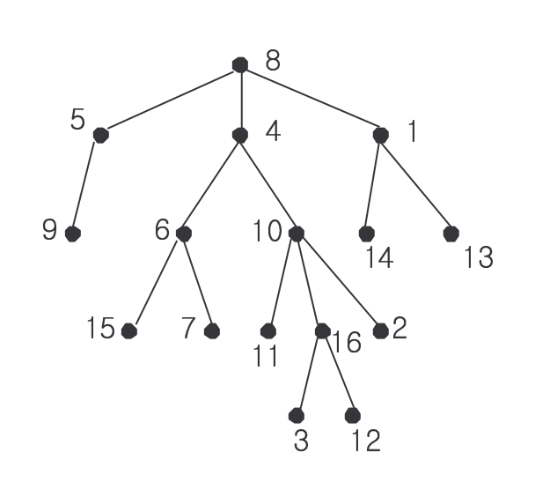
LCA (Lowest Common Ancestor)
최소 공통 조상
트리에서 어떤 두 정점이 갖는 가장 가까운 공통 조상

Slide 3
BOJ 3584: 가장 가까운 공통 조상
1. 두 정점의 깊이가 다른 경우, 서로 깊이가 맞춰질 때까지 깊은 정점이 부모 방향으로 이동.
while (depth[a]>depth[b]) a = p[a];
2. 두 정점이 하나로 모일 때까지 1개씩 부모로 올라가기.
while (a!=b) a = p[a], b = p[b];
3. 모인 정점이 바로 LCA.

Slide 4
BOJ 11438: LCA 2
그러면 이 LCA를 구하는 작업을 100000번 반복해야 한다면?
당연하게도 앞의 과정을 단순히 반복해서는 시간 내에 구할 수 없을 것이다.
-> 바로 이를 위한 자료구조 - 희소 배열!

Slide 5
BOJ 17435: 합성함수와 쿼리
어떤 함수 f: {1..M} -> {1..M}가 있을 때
f1(x) = f(x), fn(x) = f(fn-1(x))로 정의
(f * f)(x), f4(x), 나아가 f123456(x) 등의
fn(x)를 구하는 쿼리가 여러 번 주어진다면?

Slide 6
빠르게 구할 방법?
F(x)을 234567회 적용하는 것처럼 매번 반복해서는 시간 초과.
분할 정복을 이용한 거듭제곱을 생각해 본다면?
x^4 = x^2 * x^2, x^8 = x^4 * x^4
F4(x) = f2(f2(x)), F8(x) = f4(f4(x))
2의 거듭제곱번 합성된 fn(x)들을 가지고 있는 테이블이 있다면?

Slide 7
희소 배열 (Sparse Table)
f8(x)
f4(x)
f(f(x))
4 | 3 | 2 | 1 | 5 | 6 | 7 | 8
f(x)
3 | 1 | 4 | 2 | 5 | 8 | 7 | 6
1 | 2 | 3 | 4 | 5 | 6 | 7 | 8

Slide 8
희소 배열
f8(x)
1 | 2 | 3 | 4 | 5 | 6 | 7 | 8
f4(x)
1 | 2 | 3 | 4 | 5 | 6 | 7 | 8
f2(x)
4 | 3 | 2 | 1 | 5 | 6 | 7 | 8
f(x)
3 | 1 | 4 | 2 | 5 | 8 | 7 | 6
1 | 2 | 3 | 4 | 5 | 6 | 7 | 8

Slide 9
희소 배열
이렇게 희소 배열을 만들면 저희는 이제
F(x), f2(x), f4(x), f8(x), f16(x), … 의 정보를 들고 있고
바로 사용할 수 있습니다!
f13(x) = (f8 * f4 * f1)(x)
f6(x) = (f4 * f2)(x)
2의 거듭제곱씩은 한번에 건너뛰며 O(logN)으로 구할 수 있게 되었습니다.

Slide 10
다시 BOJ 11438: LCA 2
P(v) = v의 부모
P2(v) = (P * P)(v) = v의 조부모
Pn(v) = v의 n단계 부모
루트의 부모는 P(1) = 0이나 1(본인)처럼 임의로 정의해두면 해결.
이걸로 희소 배열을 만들면
이제 정점의 2, 4, 8, 16, … 번째 부모를 빠르게 구할 수 있다.

Slide 11
BOJ 11438: LCA 2
처음에 봤던 방법에 희소 배열을 적용한다면?
1. 두 정점의 깊이가 다른 경우, 서로 깊이가 맞춰지도록 이동.
깊이 차이가 23이면 16, 4, 2, 1째 부모를 차례로 타서 올라가기.
2. 두 정점이 모이는 점까지 부모로 건너뛰며 이동.
2^16째 부모부터 보기 시작해서,
두 부모가 같다면 2^15, 2^14째 등 건너뛰는 단위를 줄이기 (LCA를 이미 넘어선 부모일수도)
두 부모가 다르다면 이동 후 다시 검사
2^0(= 1)에 도달하면 기존처럼 모일 때까지 하나씩 올라가기.

Slide 12
트리의 LCA와 두 정점 사이의 경로
U ~ V 사이의 경로와 LCA의 관계
트리에서 두 정점 사이의 경로는 유일하고, 이는
U ~ LCA(U, V) ~ V.
이런 특성 때문에, 나중에 트리 관련 고난도 알고리즘을
공부할 때도 LCA라는 이름이 꽤 보일 겁니다.

Slide 13
BOJ 1761: 정점들의 거리
U ~ V 사이의 거리를 구하는 쿼리!
희소 배열에 거리 정보도 추가로 담을 수 있을까요?
pair<int, int>. (n째 부모, n째 부모까지 거리 합)
LCA를 구할 때 각각 부모로 올라가는 과정에서
거리도 계속 더해준 뒤 출력하면 됩니다.
이는 U ~ LCA(U,V) 거리와 V ~ LCA(U,V) 거리를 합하는 것과 같습니다.

Slide 14
BOJ 3176: 도로 네트워크
이번에는 희소 배열에 거리의 합이 아니라
거리의 최솟값, 최댓값을 추가로 저장하면 됩니다.
tuple을 사용하든, array<int,3>을 하든, sp[20][100005][3]으로 하든 해서
(부모, 최솟값, 최댓값)을 저장해두고
도시 쌍마다 LCA까지 올라가는 과정에서 최소/최대 답을 갱신해주고
결과를 출력

Slide 15
끝

